Slide 1
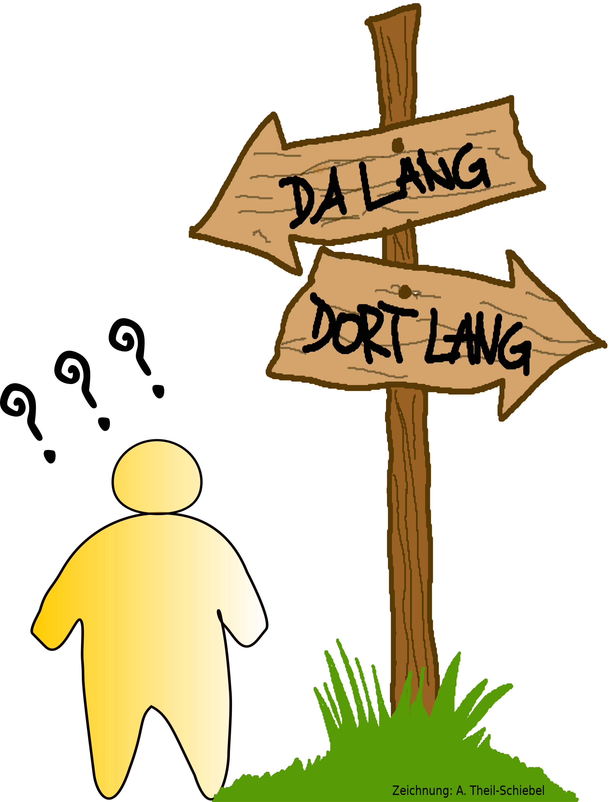
CRISPR-Cas gegen Malaria - ein bioethisches Dilemma
Aufgabe 1
Diskutieren Sie Ihre Position zum Einsatz von CRISPR-Cas und Gene drive zur Bekämpfung der Malaria in einer Kleingruppe.
40201_p_dilemmadiskussion_lehrer ZPG Biologie 2020 Folie 1/8
Notes:
Ggf. zunächst Klärung des Begriffs Dilemma:
Als Dilemma wird eine Situation bezeichnet, bei der zwei Entscheidungsmöglichkeiten oder Handlungsoptionen bestehen. Dabei führen beide möglichen Handlungsoptionen zu einem ungünstigen oder unerwünschten Resultat.
Einstiegsfrage: Weshalb besteht hier ein Dilemma?
Beispiellösung Aufgabe 1:
Individuelle Lösungen, werden mdl. besprochen

Slide 2
Das Dilemma
Aufgabe 2
Definieren Sie das hier vorliegende Dilemma mit Hilfe der Abbildung.
40201_p_dilemmadiskussion_lehrer ZPG Biologie 2020 Folie 2/8
Notes:
Die Definition des Dilemmas soll durch die SuS erfolgen, ein Abgleich der Definitionen im Plenum ist jedoch sinnvoll, um einheitliche Voraussetzungen für den weiteren Verlauf des Unterrichtsgangs zu schaffen.
Beispiellösung Aufgabe 2:
Wenn die Technologien zum Einsatz kommen, könnten viele Menschen vor einer Malariaerkrankung geschützt werden, doch die Ausrottung der übertragenden Mücken stellt einen schweren und nicht reversiblen Eingriff in das Ökosystem dar.
Wenn die Technologien nicht zum Einsatz kommen, können Menschen in den betroffenen Gebieten nicht effektiv vor Malaria geschützt werden, solange keine weniger invasiven Technologien zur Verfügung stehen.

Slide 3
Das Dilemma
Aufgabe 3
Stellen Sie zwei Handlungsoptionen dar, die sich in dieser Dilemmasituation bieten.
40201_p_dilemmadiskussion_lehrer ZPG Biologie 2020 Folie 3/8
Notes:
Beispiellösung Aufgabe 3:
Handlungsoption 1:
CRISPR-Cas / gene drive kommen zur Malariabekämpfung zum Einsatz. Die Ausrottung von Mückenpopulationen oder einer ganzen Mückenart wird mit allen Folgen in Kauf genommen.
Handlungsoption 2:
CRISPR-Cas / gene drive kommen zur Malariabekämpfung nicht zum Einsatz.
Die Forschung an Medikamenten gegen Malaria (zur Prophylaxe oder Behandlung) wird intensiviert, um die Krankheit zu bekämpfen.

Slide 4
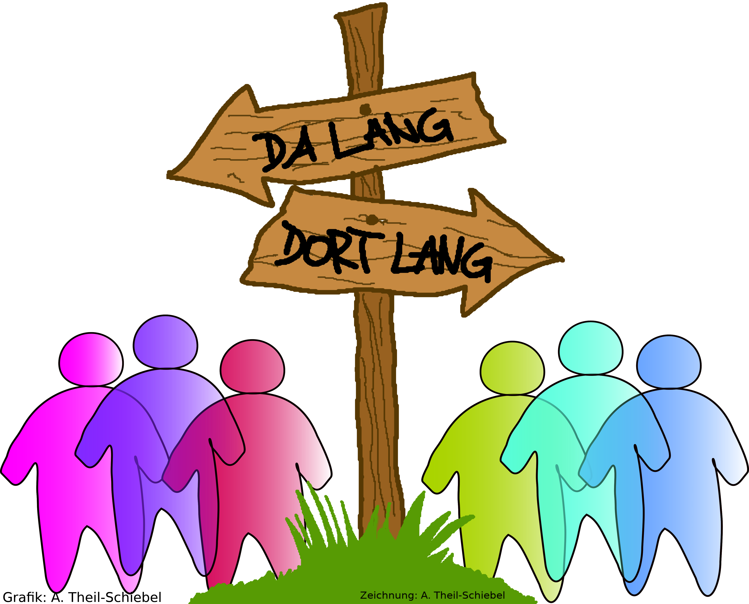
Interessengruppen
Aufgabe 4
Nennen Sie Personen oder Gruppen, die von einer Entscheidung für eine der beiden Handlungsoptionen betroffen wären.
40201_p_dilemmadiskussion_lehrer ZPG Biologie 2020 Folie 4/8
Notes:
Gelenkfrage:
Welche Entscheidungskriterien haben Sie angewandt, um sich in diesem Dilemma zu positionieren?
→ Diskussion
Beispiellösung Aufgabe 4:
Einwohner betroffener Gebiete
Medizinisches Personal in betroffenen Gebieten
Entwicklungshelfer
Politische Entscheidungsträger (international/lokal)
Wissenschaftler
Umweltschützer
Pharmazeutische Unternehmen
.
.
.

Slide 5
Handlungsoptionen, Konsequenzen und Argumente
Text 1: Experteninterview
Text 2: Expertenkommentar
Werte und Normen (Hilfe)
Lesen Sie die beiden Texte. Benutzen Sie ggf. die Hilfe zu den Begriffen „Werte“ und „Normen“.
Aufgabe 5 Beschreiben Sie für jede Ihrer Handlungsoptionen, welche Konsequenzen sich jeweils daraus ergeben könnten.
Aufgabe 6 Nennen Sie für jede Ihrer Handlungsoptionen bzw. deren Konsequenzen jeweils Werte und Normen, die davon berührt sind.
40201_p_dilemmadiskussion_lehrer ZPG Biologie 2020 Folie 5/8
Notes:
Die Erarbeitungsphase umfasst das Lesen der Materialien und die Bearbeitung der Aufgaben 5-8.
Die Materialien sind durch Klicken auf die Hyperlinks (rote Schrift) abrufbar (falls die SuS die Präsentation eigenständig durcharbeiten, z.B. im Computerraum). Wenn die Präsentation im Plenum durchgearbeitet wird, können die SuS die Materialien durch Scannen des QR-Codes mit Tablets oder Handys abrufen.
Sollte tatsächlich keine digitale Abrufmöglichkeit zur Verfügung stehen kann die Lehrkraft die Texte notfalls von den verlinkten Websites ausdrucken.
Beispiellösung Aufgabe 5 und 6:
Einsatz der Technologie: Rettung von Menschenleben; Dezimierung/Ausrottung einer Mückenart → Verschiebungen im Ökosystem mit nicht absehbaren Folgen; weniger Ressourcen für alternative Wege der Malariabekämpfung (Medikamentenentwicklung); relativ aufwändige Implementierung der Technologie → erreicht abgelegene Regionen nur verzögert oder gar nicht; Selektionsdruck auf Plasmodien → evtl. Überwindung der Artbarriere (andere Stechmückenarten).
Kein Einsatz der Technologie: Bis alternative Wege der Malariabekämpfung gefunden sind werden weiterhin viele Menschen an Malaria erkranken und sterben, vor allem in Regionen, die auch u.a. von Armut und politischer Instabilität betroffen sind.
Werte und Normen: Leben (muss geschützt werden), Natur (keine zerstörerischen, irreversiblen Eingriffe), Verantwortung (die Konsequenzen tragen für Entscheidungen).

Slide 6
Handlungsoptionen, Konsequenzen und Argumente
Text 1: Experteninterview
Text 2: Expertenkommentar
Werte und Normen (Hilfe)
Lesen Sie die beiden Texte. Benutzen Sie ggf. die Hilfe zu den Begriffen „Werte“ und „Normen“.
Aufgabe 7 Sammeln Sie Argumente für und wider jede Ihrer Handlungsoptionen. Gewichten Sie Ihre Argumente.
Aufgabe 8 Erläutern Sie die Gewichtung Ihrer Argumente unter Bezugnahme auf die Werte und Normen, die Sie in Aufgabe 6 genannt haben.
40201_p_dilemmadiskussion_lehrer ZPG Biologie 2020 Folie 6/8
Notes:
Beispiellösung Aufgabe 7:
Einsatz der Gene drive-Technologie -
PRO
Einzelne Mückenart kann gezielt bekämpft werden, ohne dass andere Insektenarten betroffen sind (← → Pestizide)
Rettung von Menschenleben, Verhinderung von Krankheit
CONTRA
In Entwicklungsländern sterben viele Menschen auch an Krankheiten, gegen die es wirksame Medikamente gibt → durch bessere medizinische Versorgung könnten viele Todesfälle (auch wegen Malaria) vermieden werden
„Dammbruch“ → nach welchen Kriterien wird künftig entschieden, ob eine Art ausgelöscht werden soll?
Es gibt keine Erfahrungen mit den Technologien im Freiland → nicht kalkulierbares Risiko/unabsehbare Folgen für das Ökosystem
(Gewichtung der Argumente und Aufgabe 8 → individuelle Lösung)

Slide 7
Der persönliche Standpunkt
Aufgabe 9
Bewerten Sie den Einsatz der CRISPR-Cas- und Gene drive-Technologie zur Bekämpfung der Malaria durch die Ausrottung der die Krankheit übertragenden Anopheles-Mücken.
40201_p_dilemmadiskussion_lehrer ZPG Biologie 2020 Folie 7/8
Notes:
Vor der Bearbeitung von Aufgabe 9 kann das Arbeitsblatt (40122_dok_dilemmadiskussion_praesenzunterricht_ab) ausgeteilt werden. Es kann als Hilfe bei der Strukturierung der Antwort dienen und bietet durch den zusammenfassenden Text Formulierungshilfen im Sinne einer fachsprachlichen Unterstützung bei der Textproduktion.
Aufgabe 9 bildet das Zielniveau der Doppelstunde (Anforderungsbereich III) entsprechend der im Bildungsplan geforderten Bewertungskompetenz ab. Die SuS sollen ihre Lösung vollständig ausformulieren.
Beispiellösung Aufgabe 9:
Individuelle Lösungen, Besprechung z.B. durch peer-feedback in Kleingruppen nach gegenseitiger Vorstellung der Lösungen oder Vortrag vor der Klasse + Feedback (vgl. nächste Folie → Feedbackkriterien)

Slide 8
Feedback zur Bewertungsaufgabe
Überprüfen Sie gegenseitig Ihre Lösungen zu Aufgabe 9 hinsichtlich der folgenden Kriterien:
Der Sachverhalt ist fachlich richtig dargestellt.
Argumente (pro und contra) werden genannt und gewichtet.
Die vertretene Position wird mit Bezug zu persönlichen und/oder gesellschaftlichen Werten und Normen begründet.
40201_p_dilemmadiskussion_lehrer ZPG Biologie 2020 Folie 8/8

